Slide 1
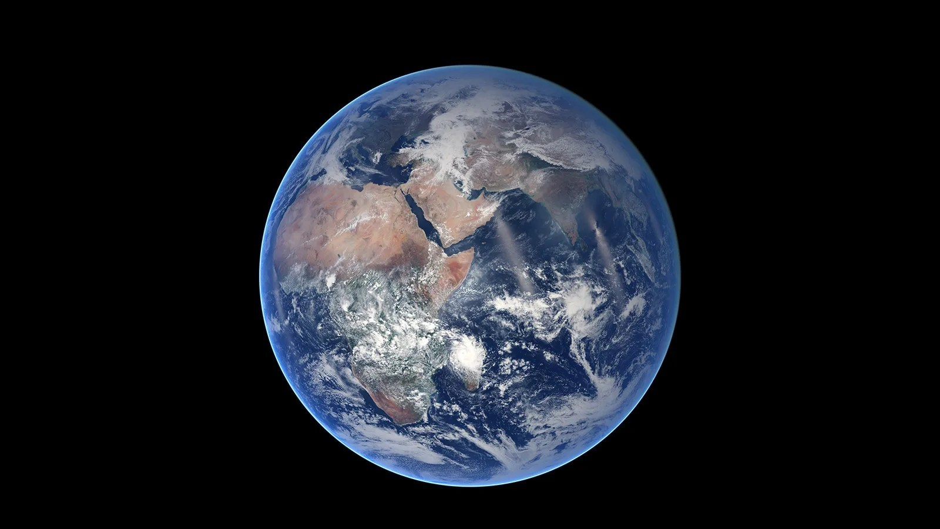
우주 탐사 · 중력 도움
플라이바이
중력을 이용하는
우주여행
지구 사진 · NASA
FLYBY · 중력 도움
01 / 10
Notes:
오늘은 플라이바이, 그중에서도 행성의 중력을 이용하는 중력 도움을 살펴보겠습니다.
참고 자료
https://science.nasa.gov/learn/basics-of-space-flight/primer/

Slide 2
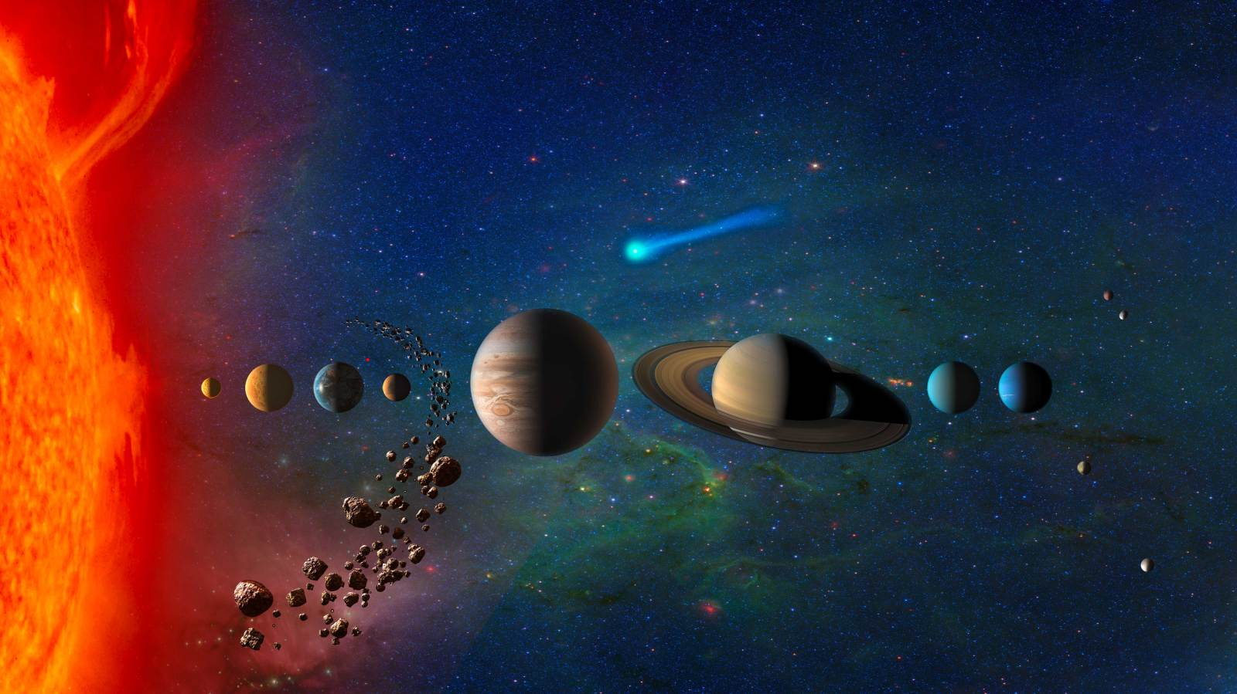
01 · 도입
더 먼 곳으로 가는데, 더 빨리?
같은 속력이라면
먼 곳일수록 오래 걸림
하지만 우주에서는
이동 중 속력도 달라짐
태양계 상상도 · NASA/JPL-Caltech · 크기·거리 비례 아님
FLYBY · 중력 도움
02 / 10
Notes:
보통 더 먼 곳으로 가려면 더 오래 걸린다고 생각합니다. 같은 속력이라면 맞는 말입니다. 그런데 우주에서는 여행 중 속력이 달라지고, 목적지에 도착할 때 필요한 조건도 다릅니다. 그래서 목적지가 더 멀다는 이유만으로 중간 지점에도 반드시 늦게 도착한다고 단정할 수는 없습니다. 오늘은 거리만으로 설명하기 어려운 우주여행을, 행성의 중력을 이용하는 방법과 연결해 보겠습니다.
참고 자료
https://science.nasa.gov/learn/basics-of-space-flight/primer/
https://www.esa.int/Enabling_Support/Operations/What_are_gravity_assists
태양계 상상도: NASA/JPL-Caltech

Slide 3
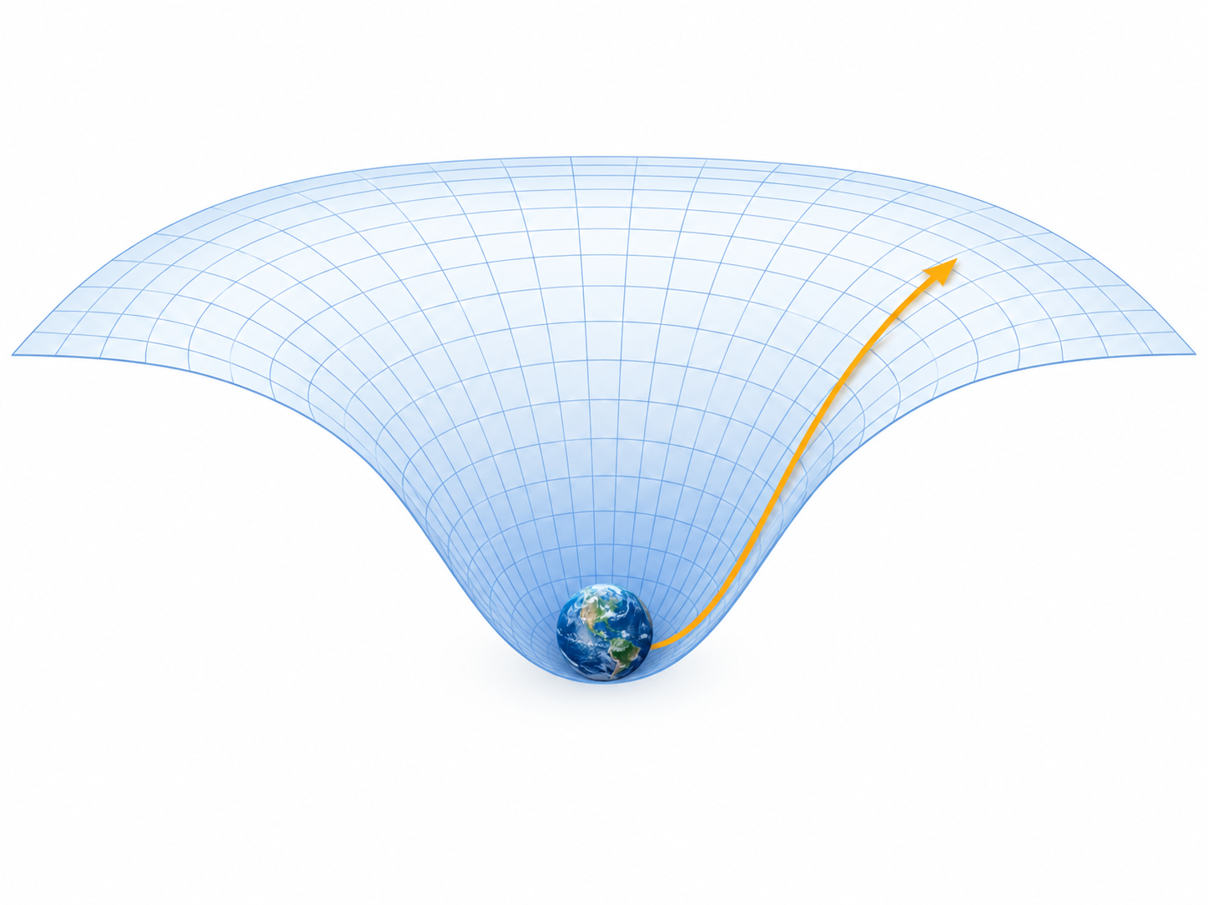
02 · 출발의 문제
지구를 떠나는 데는 에너지가 필요하다
지구의 중력은
탐사선을 끌어당김
추진제를 태워
속도를 높임
중력 웅덩이 개념도 · AI 생성
FLYBY · 중력 도움
03 / 10
Notes:
지구를 떠나려면 먼저 지구의 중력에 맞서 멀어져야 합니다. 로켓은 추진제를 태워 속도를 높입니다. 이때 필요한 에너지를 중력 웅덩이로 생각해 볼 수 있습니다. 깊은 곳에서 밖으로 올라오려면 에너지가 필요한 것과 비슷합니다. 실제 우주에 이런 구멍이 있다는 뜻은 아닙니다. 출발에 필요한 에너지는 여전히 필요하지만, 출발 이후에는 다른 행성의 중력을 여행에 이용할 수 있습니다.
참고 자료
https://science.nasa.gov/learn/basics-of-space-flight/primer/
중력 웅덩이 개념도: AI 생성

Slide 4
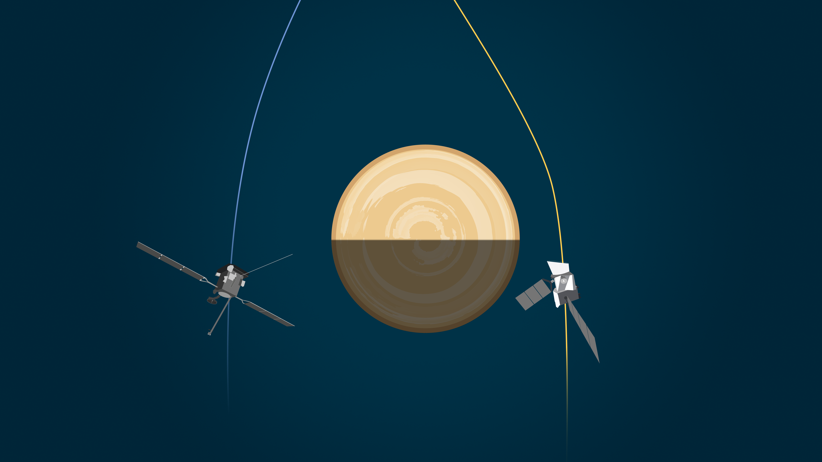
03 · 방법
플라이바이와 중력 도움
플라이바이
천체 가까이를 지나가는 비행
중력 도움 · Gravity Assist
천체의 중력을 이용해
탐사선의 궤도를 바꿈
행성 근접 통과 상상도 · ESA
가속 · 감속 · 방향 전환
FLYBY · 중력 도움
04 / 10
Notes:
천체 가까이를 지나가는 비행을 플라이바이라고 합니다. 그중 천체의 중력을 이용해 탐사선의 궤도를 바꾸는 방법을 중력 도움이라고 합니다. 행성 가까이를 지나면 중력이 진행 방향을 휘게 만듭니다. 경로를 잘 정하면 엔진만으로 같은 변화를 만드는 데 필요한 추진제를 줄일 수 있습니다. 태양을 기준으로 속력을 높이거나 낮출 수도 있고, 진행 방향도 바꿀 수 있습니다. 목적지에 필요한 변화에 맞춰 경로를 정합니다.
참고 자료
https://science.nasa.gov/learn/basics-of-space-flight/primer/
https://www.esa.int/Enabling_Support/Operations/What_are_gravity_assists
행성 근접 통과 상상도: ESA

Slide 5
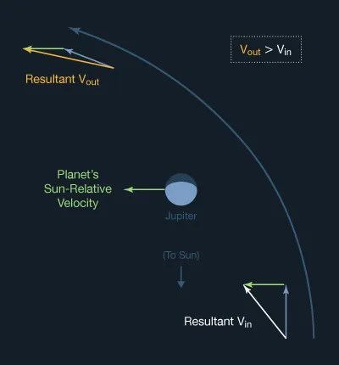
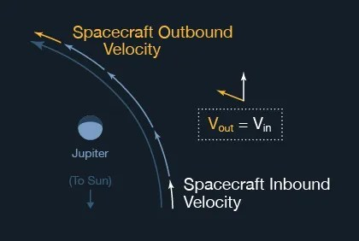
04 · 원리
왜 통과한 뒤에 빨라질까?
행성에서 보면
태양에서 보면
속력은 비슷하고
방향이 바뀜
행성이 움직이므로
속력도 달라질 수 있음
속도 개념도 · NASA · 충분히 먼 통과 전후 비교
FLYBY · 중력 도움
05 / 10
Notes:
먼저 행성에서 보겠습니다. 탐사선은 가까워질 때 중력에 끌려 빨라지고, 멀어질 때 다시 느려집니다. 엔진을 쓰지 않고 다른 천체의 영향을 무시하면, 충분히 먼 통과 전후의 속력은 거의 같습니다. 대신 진행 방향이 달라집니다.
여기서 "그런데 왜 더 빨라질까?"라는 질문을 던지고, 같은 장면을 태양 기준으로 이어서 보겠습니다. 행성은 태양 주위를 움직이고 있습니다. 움직이는 행성의 중력이 탐사선의 방향을 바꾸면, 태양에서 본 속력도 바뀔 수 있습니다. 탐사선이 행성의 운동 에너지를 조금 전달받으면 빨라지고, 반대의 경로에서는 느려질 수도 있습니다. 에너지가 새로 생기는 것은 아닙니다. 행성의 변화는 매우 작지만 탐사선에는 큰 차이가 납니다. 같은 통과를 어디에서 보느냐에 따라 두 설명이 함께 성립합니다.
참고 자료
https://science.nasa.gov/learn/basics-of-space-flight/primer/
https://www.esa.int/Enabling_Support/Operations/What_are_gravity_assists
속도 개념도: NASA

Slide 6
04 · 원리
멀리 돌아가는 이유
속력을 높여
비행 시간을 줄이는 경로
시간이 더 걸려도
추진제를 아끼는 경로
임무마다 알맞은 경로가 다름
FLYBY · 중력 도움
06 / 10
Notes:
이제 더 긴 경로를 선택하는 이유를 알 수 있습니다. 중력 도움으로 얻은 속력이 비행 시간을 줄이는 데 유리한 경우가 있습니다. 반대로 시간이 더 걸려도 추진제를 아끼는 경로를 고를 수 있습니다. 두 효과를 언제나 동시에 얻는 것은 아닙니다. 더 멀리 돌아가면 무조건 빠르다는 뜻이 아니라, 임무의 목표에 맞는 경로가 달라진다는 뜻입니다. 다음 로제타 사례도 직항보다 빨랐다는 증거가 아니라, 여러 번 중력 도움을 연결한 사례로 보겠습니다.
참고 자료
https://science.nasa.gov/learn/basics-of-space-flight/primer/
https://www.esa.int/Enabling_Support/Operations/What_are_gravity_assists

Slide 7
05 · 경로 설계
방향·거리·타이밍
방향
행성의 어느 쪽을 지나는가
거리
행성에 얼마나 가까이 가는가
타이밍
만날 때의 행성 위치에 맞춤
FLYBY · 중력 도움
07 / 10
Notes:
행성 가까이를 지나기만 하면 원하는 결과를 얻는 것은 아닙니다. 어느 방향에서 접근하는지, 얼마나 가까이 지나는지, 어떤 속력으로 들어오는지에 따라 나가는 궤도가 달라집니다. 또 행성도 움직이므로 만날 시점의 위치를 미리 계산해야 합니다. 그 위치에 맞춰 출발 시기와 통과 경로를 정합니다. 가까이 지나갈수록 언제나 좋은 것도 아닙니다. 원하는 방향으로 궤도를 바꾸면서 안전하게 지나갈 수 있어야 합니다.
참고 자료
https://science.nasa.gov/learn/basics-of-space-flight/primer/
https://www.esa.int/Enabling_Support/Operations/What_are_gravity_assists

Slide 8
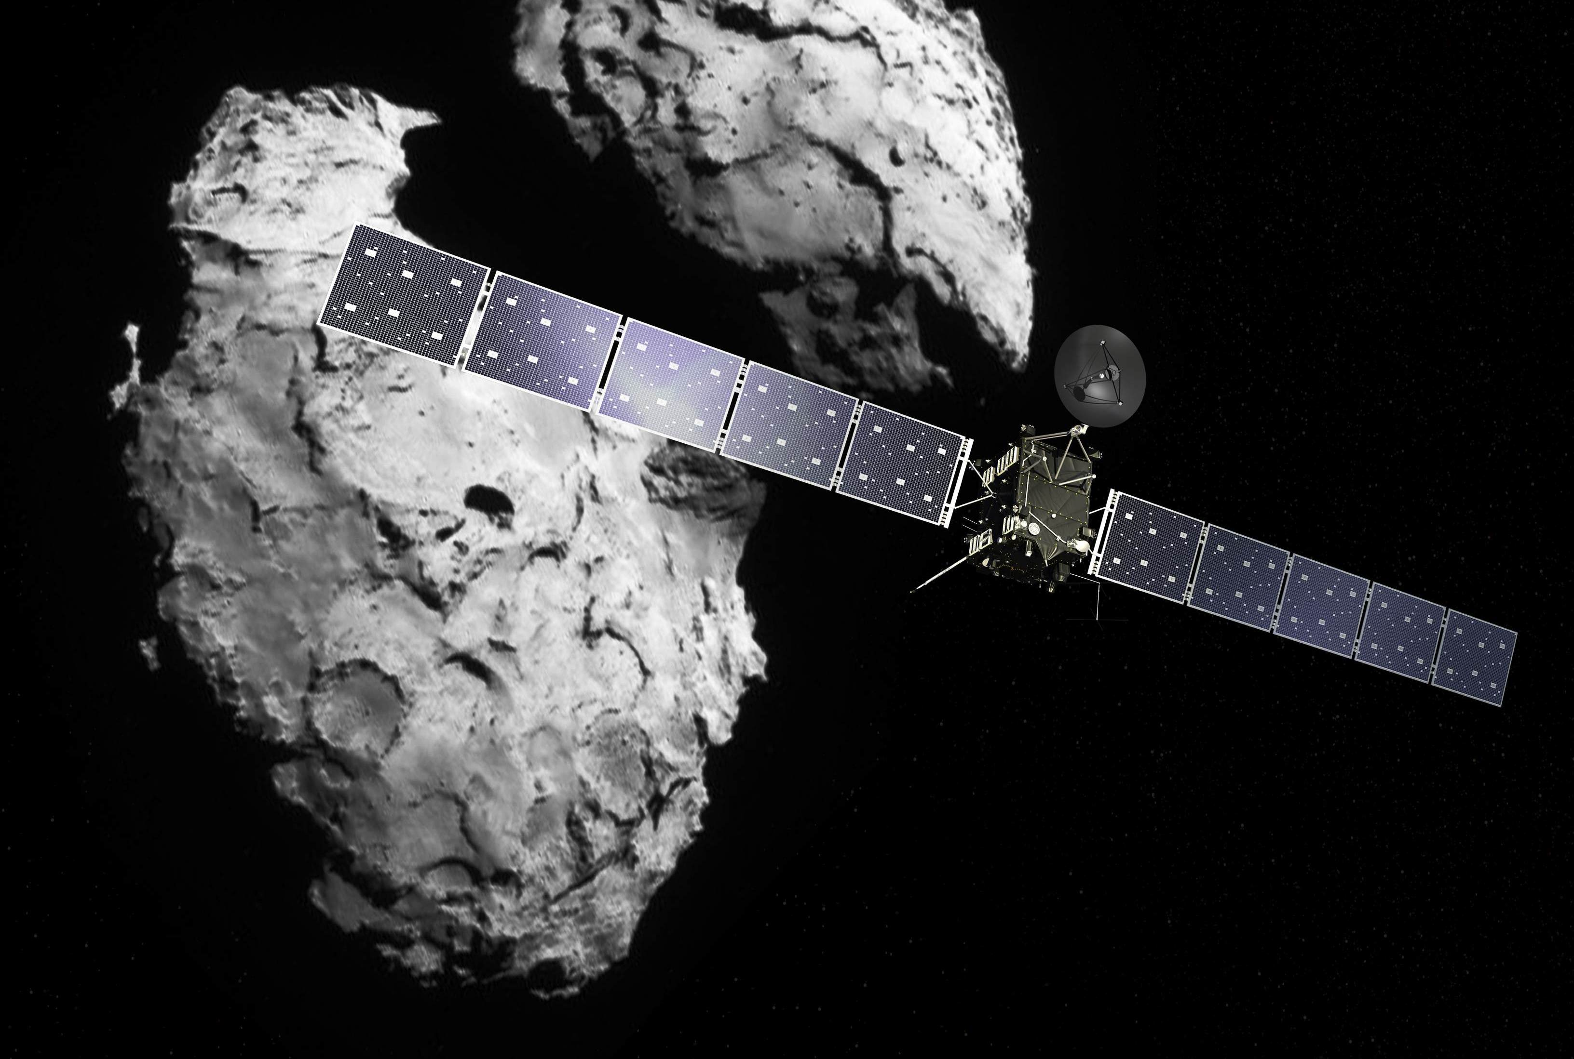
06 · 실제 사례
로제타 · 혜성 67P 탐사
혜성과 함께 움직이며
가까이서 관측하기
혜성에 맞춰
속력과 방향을 조절함
행성의 중력 + 엔진 사용
상상도 · ESA/ATG medialab · ESA/Rosetta/NavCam
FLYBY · 중력 도움
08 / 10
Notes:
로제타는 혜성 67P를 탐사하기 위해 2004년에 발사된 탐사선입니다. 목표는 혜성을 한 번 지나치고 끝내는 것이 아니라, 함께 움직이면서 가까이에서 관측하는 것이었습니다. 그래서 위치에 도착하는 것뿐 아니라 혜성과의 상대 속력과 진행 방향도 맞춰야 했습니다. 로제타는 여러 차례 행성 중력 도움으로 큰 경로를 만들었고, 궤도 수정과 혜성 접근에는 엔진도 사용했습니다.
참고 자료
https://www.esa.int/Science_Exploration/Space_Science/Rosetta
https://blogs.esa.int/rosetta/2014/08/01/how-rosetta-arrives-at-a-comet/
상상도: 탐사선 ESA/ATG medialab, 혜성 ESA/Rosetta/NavCam

Slide 9
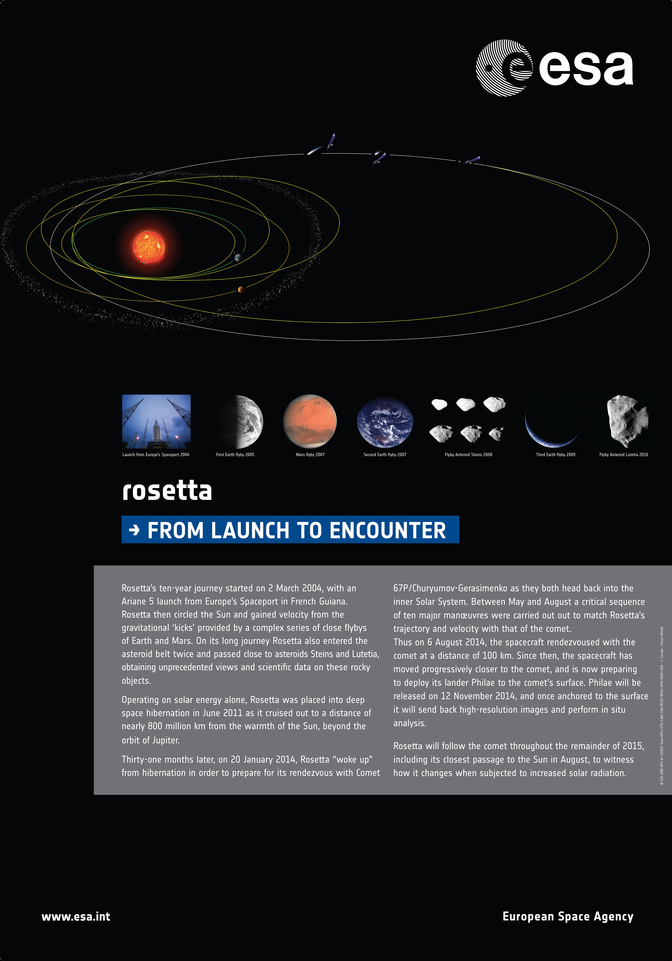
06 · 실제 사례
지구 3회 · 화성 1회의 중력 도움
2004.03
지구 출발
2005.03
지구 ①
2007.02
화성
2007.11
지구 ②
2009.11
지구 ③
2014.08
혜성 67P 도착
로제타 여정 개념도 일부 · ESA · 크기·거리 비례 아님
같은 행성을 다시 지나며
다음 구간의 궤도를 만듦
FLYBY · 중력 도움
09 / 10
Notes:
로제타는 2004년 지구에서 출발한 뒤 2005년 지구를 다시 지났습니다. 2007년에는 화성, 이어서 지구를 통과했고, 2009년 지구를 한 번 더 이용했습니다. 이렇게 지구 세 번, 화성 한 번의 중력 도움을 거쳐 2014년 8월 혜성에 도착했습니다. 출발은 중력 도움 횟수에 넣지 않습니다. 지구로 다시 왔다는 것은 착륙하거나 임무를 처음부터 시작했다는 뜻이 아닙니다. 같은 행성을 다른 시점에 다시 지나면서 여러 경유를 하나의 여정으로 연결한 것입니다. 중요한 것은 경유 횟수 자체보다, 혜성과 함께 움직일 궤도를 만들었다는 점입니다.
참고 자료
https://www.esa.int/Science_Exploration/Space_Science/Rosetta
https://blogs.esa.int/rosetta/2014/08/01/how-rosetta-arrives-at-a-comet/
https://www.esa.int/ESA_Multimedia/Images/2016/09/Rosetta_s_journey_2004_16
여정 개념도: ESA

Slide 10
07 · 결론
가장 짧은 길이
항상 가장 좋은 길은 아니다
움직이는 행성의 중력을 이용해
속력과 방향을 바꾼다
FLYBY
FLYBY · 중력 도움
10 / 10
Notes:
우주여행에서는 거리만으로 좋은 길을 정할 수 없습니다. 속력이 어떻게 달라지는지, 추진제가 얼마나 필요한지, 어떤 상태로 도착해야 하는지를 함께 생각해야 합니다. 탐사선은 움직이는 행성의 중력을 이용해 필요한 속력과 방향을 얻습니다. 그래서 가장 짧은 길이 항상 가장 좋은 길은 아닙니다. 감사합니다.
참고 자료
https://science.nasa.gov/learn/basics-of-space-flight/primer/
https://www.esa.int/Enabling_Support/Operations/What_are_gravity_assists

